Slide 1
SOLID PRINCIPI 2021.gada 28.oktobrī Anita Līva
www.skola2030.lv
facebook.com/Skola2030

Slide 2
SOLID principi
Programmēšanas paradigmas – veids kā domāt par pasauli

Slide 3
Katram burtam savs princips
S – single responsibility (viena atbildība)
O – open-closed (atvērts-aizvērts)
L – Liskov substitution (Liskova substitūcija)
I – Interface segregation (saskarņu sadalīšana)
D – Dependency inversion (atkarību inversija)

Slide 4
Vienas atbildības princips (single responsibility)
Vai veidojot programmā klases un konstruktorus nepieciešams, lai klasei būtu jāpilda tikai viens uzdevums?
Jā, jo, piemēram, ja ir dota klase Taisnstūris, tai ir viens uzdevums – sniegt datus par taisnstūri.
Tāpēc klasē Taisnstūris var būt konstruktors, dažādas funkcijas, aprēķināt perimetru, aprēķināt laukumu, būs dažādas loģikas kā izrēķināt funkcijas, bet klases uzdevums būs tas pats – sniegt datus par taisnstūri.

Slide 5
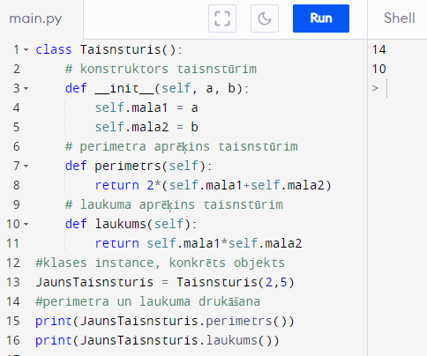
Vienas atbildības principa piemērs

Slide 6
Atvērtības-aizvērtības princips (open-closed)
Vai veidojot programmatūru tai jābūt atvērtai papildināšanai, bet slēgtai pārveidošanai?
Jā, jo gadījumā, ja klasi nāktos mainīt, rakstot klāt jaunas koda rindas, tas neatbilst atvērtības-aizvērtības principam.
Bet drīkst rakstīt klāt jaunas klases. Piemēram, ir dotas divas dārzeņu klases - burkāns, kartupelis. Visus dārzeņus var vārīt un vārīšanas laika funkcija izdrukā cik ilgi tas jādara. Atrodot jaunu dārzeni, bieti, jāpapildina kods, bet nedrīkst pārveidot jau izveidotās klases, lai atbilstu šim principam.

Slide 7
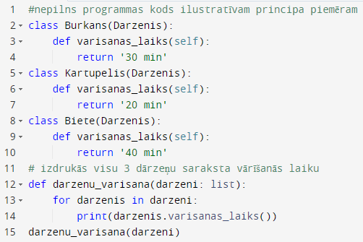
Atvērtības-aizvērtības principa piemērs

Slide 8
Liskova substitūcijas princips (Liskov substitution)
Vai funkcijām, kas izmanto norādes vai references uz pamatklasēm, jāizmanto objekti no atvasinātām klasēm nezinot to?
Jā, jo, piemēram, veidojot klases, kas manto funkcijas un atribūtus no citas klases, ir ērtāk, nav divreiz jādublē tā pati informācija, kas jau pieejama augstāk kodā, tajā pamatklasē, no kuras manto. Mantošanu veido pēc klases uzvedības, funkcijām, nevis īpašībām.
Piemēram, klasei Putns ir īpašības spārnu garums, krāsa un funkcija lidot, veidojot apakšklasi ŪdensPutns, būtu labi, ja nezinot, kas ir iekšā klasē Putns, varētu to izmantot, plus pielikt savu funkciju peldēt.

Slide 9
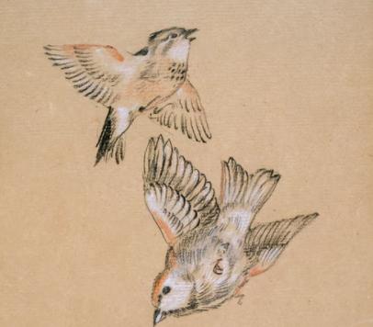
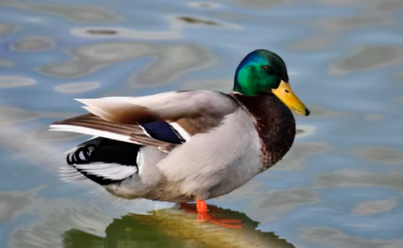
Photo by Birmingham Museums Trust on Unsplash
Photo by Ravi Singh on Unsplash

Slide 10
Saskarņu sadalīšanas princips (Interface segregation)
Vai vairākas uz klientu vērstas saskarnes ir labākas nekā viena vispārēja saskarne?
Jā, jo, programmatūru lietos klients, un tad labāk ir intuitīva saskarne, kā klientiem liktos būtu ērtāk viņiem, lai ilgāk, interesantāk, produktīvāk lietotu kādu programmu.
Ja visas iespējas ir vienā vietā, klients var apjukt, sadusmoties vai neizprast ko tālāk darīt, jo par daudz informācijas vienkopus.

Slide 11
Saskarņu sadalīšana – viena saskarne pret vairākām sadalītām
Sākums
Par mums
Produkti
Kontakti
Pakalpojumi
Viena liela saskarne
Sākums
Par mums
Produkti
Pakalpojumi
Kontakti

Slide 12
Atkarību inversijas princips (Dependency inversion)
Vai veidojot programmas jābalstās uz abstrakciju principa nevis konkrētiem piemēriem?
Jā, jo, veidojot programmatūru balstoties uz abstrakcijām var aprakstīt arī tādas lietas, kurām nav konkrētu piemēru.
Piemēram, veidojot klasi par mašīnām, katram auto ir krāsa, motors un maksimālais ātrums. Nav jāsauc konkrētas markas, jo to ir pārāk daudz, lai veidotu kodu katrai atsevišķai mašīnas markai.

Slide 13
Honda
Audi
Nissan
klase
Atribūti:
Funkcijas:
Mašīna
krāsa
marka
gads
u.c.
Brauc()
Apstājās()
u.c.

Slide 14
SOLID – lai veidotu programmas, kas atbilst industrijas standartiem
Atvieglo objektorientētu valodu lietošanu

Slide 15
Paldies!
www.skola2030.lv
facebook.com/Skola2030

